Slide 1
Разработка алгоритма обработки естественного языка при помощи машинного обучения с использованием нейросетей BERT
Научный руководитель: Н.А. Прокопьев
Студент: С.С. Саидмуродов, 09-852

Slide 2
Цели и задачи ВКР
Изучение предметной области машинного обучения и нейронных сетей
Анализ существующих подходов к обработке естественного языка
Экспериментальная реализация алгоритма
Разработка модели восстановления пунктуации
Тестирование по результатам обучения модели

Slide 3
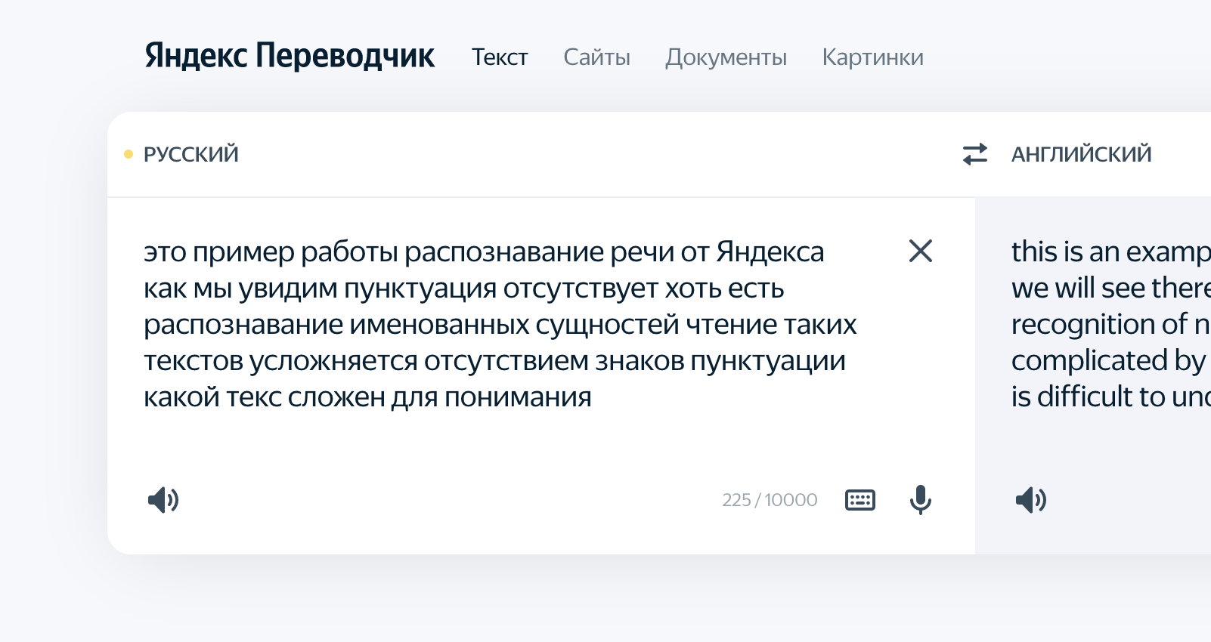
Automatic Speech Recognition (ASR) ↓ теряем пунктуацию

Slide 4
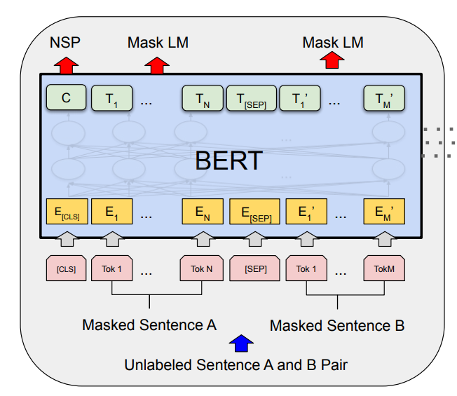
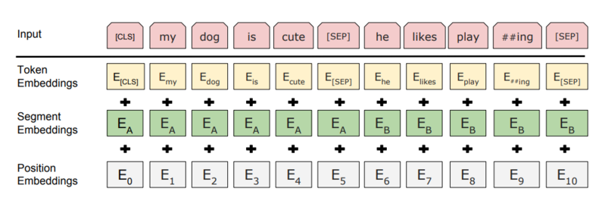
Решение
Акустическая и языковая модели
Bidirectional Encoder Representations from Transformers (BERT)

Slide 5
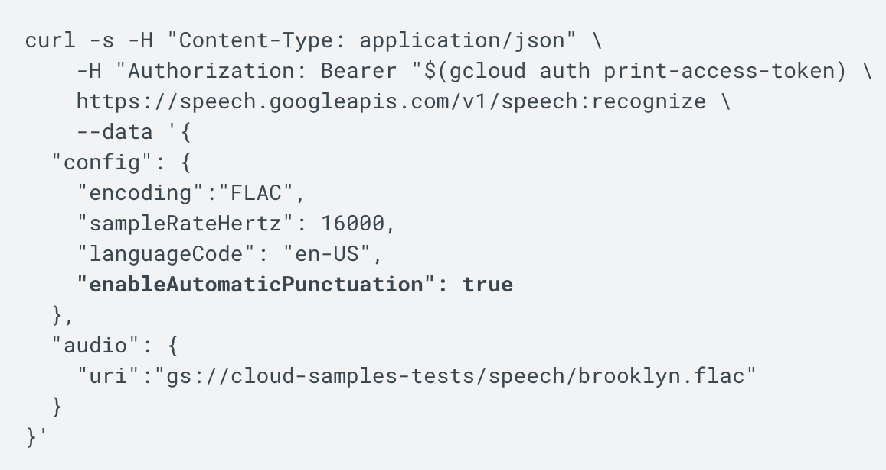
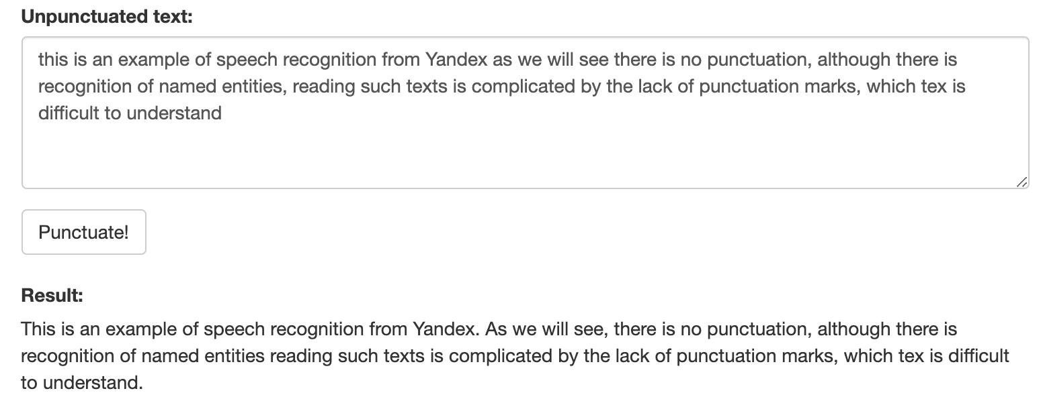
Аналоги
Google Speech-To-Text API
NeMo PunctuationCapitalizationModel
Punctuator

Slide 6
ТЗ
Разработать платформу для обучения нейронной сети
Обучить нейронную сеть для восстановления знаков пунктуации и регистра в тексте

